Slide 1
Скоро в школу.

Slide 2
Ребята скоро пойдут в школу.
Давай послушаем, о чём они говорят…
мальчики
девочки

Slide 3
Готовность к школе
1. Анатомо – физиологическая
2. Психологическая
Мотивационная
Коммуникативная
Волевая
Интеллектуальная
3. Речевая
4. Педагогическая

Slide 4
Анатомо – физиологическая готовность
1. Рост, вес, общее состояние здоровья
2.Анатомо-физиологическая перестройка организма
3.Качественные и структурные изменения головного мозга
4.Изменения в протекании нервных процессов
формирование волевых качеств, необходимых будущему школьнику
( перестраивать своё поведение)

Slide 5
Оценка биологической зрелости
Зубной возраст – определяется подсчётом числа прорезавшихся коренных зубов и сопоставлении числа с возрастным стандартом
Мальчики
Возраст | Отставание | Средний темп | Опережение
6,5 лет | 0 - 1 | 2 - 8 | более 8
7 лет | менее 5 | 6 - 10 | более 10
7,5 лет | менее 7 | 8 - 12 | более 12

Slide 6
Девочки
Возраст | Отставание | Средний темп | Опережение
6,5 лет | 0 - 2 | 3 - 9 | более 9
7 лет | менее 6 | 7 - 11 | более 11
7,5 лет | менее 8 | 9 - 13 | более 13

Slide 7
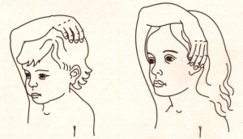
Филиппинский тест — критерий «школьной зрелости»
В дошкольном возрасте (в 5-6 лет) у детей происходит «полуростовой скачок роста», который заключается в существенном удлинении рук и ног. Для того, чтобы узнать прошел этот скачек роста или еще нет, нужно попросить ребенка дотронуться правой рукой до левого уха, проведя руку над головой. Ребенок 4-5 лет не может этого сделать — руки еще слишком коротки. Тест достаточно точно характеризует биологический возраст ребенка, отражает степень морфофункциональной зрелости организма: уровень созревания нервной системы и способность головного мозга воспринимать и перерабатывать информацию. Филиппинский тест нередко рассматривают как один из главных критериев «школьной зрелости». Физиологами и гигиенистами совершенно твердо установлено, что, если ребенок начинает посещать школу до того, как у него прошел полуростовой скачок, это резко отрицательно сказывается на его здоровье, в первую очередь — психическом, и крайне редко приносит успех в обучении. Зато после того как полуростовой скачок завершен, у ребенка появляются реальные функциональные возможности к усидчивой, достаточно длительной работе в ровном темпе

Slide 8
Слабые стороны в анатомо – физиологической готовности
Быстрое истощение запаса энергии
Опасность искривления позвоночника
Искривление костей руки
Строгое соблюдение режима дня.
Дозированные нагрузки
Профилактика сколиоза

Slide 9
Составляющие психологической готовности
Мотивационная
готовность
Познавательная
готовность
Коммуникативная
готовность
Волевая
готовность

Slide 10
Мотивационная (личностная) готовность
внутренняя внешняя
ребёнок хочет идти в школу, у ребёнка появится
потому что там интересно ранец, тетради, учебни-
(он хочет много узнать) ки и т.д.
социальная позиция школьника

Slide 11
Высокая мотивационная готовность
Наличие у ребенка познавательных интересов:
любит книги;
любит решать задачки и кроссворды и др. интеллектуальные задания;
любознателен;
задает много вопросов.

Slide 12
Волевая готовность
ребенок способен поставить цель;
принять решение;
наметить план действия, исполнить его;
проявить определенные усилия в случае преодоления препятствия;
оценить результат своего действия
формируются поступки

Slide 13
Познавательная готовность
Ориентировка ребенка в окружающем.
Запас знаний, усвоенных в системе.
Желание узнавать новое, любознательность.
Развитые познавательные процессы: внимание, память, мышление, восприятие и воображение.

Slide 14
Коммуникативная готовность
общение со взрослыми общение со сверстниками
уметь общаться со - уметь договариваться;
взрослым собесед- - уметь кооперироваться;
ником (осознание - спокойно чувствовать
контекста общения) себя в условиях конку-
ренции

Slide 15
Психологически готовый к школе ребенок
Мотивационная Желание идти в школу, вызванное адекватными причинами (учебными мотивами).
Познавательная. Имеет широкий кругозор, запас конкретных знаний, понимает основные закономерности.
Волевая. Умеет контролировать эмоции и поведение.
Коммуникативная
Готов к общению и взаимодействию – как со взрослыми, так и со сверстниками

Slide 16
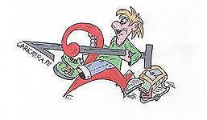
Психологически не готовый к школе ребенок
Не может включиться в общий режим работы класса
Испытывает затруднения в общении со взрослыми и сверстниками по поводу учебных задач
Проявляет мало инициативы
Не может сосредото-читься на уроке, часто отвлекается
Тяготеет к шаблонным действиям и решениям

Slide 17
1. Скрининг готовности к школе (Н. Семаго, М.Семаго) 2. «Методике определения готовности к школе. Прогноз и профилактика проблем обучения в начальной школе» (Л.А. Ясюковой) 3. Экспресс-диагностика.
Диагностика

Slide 18
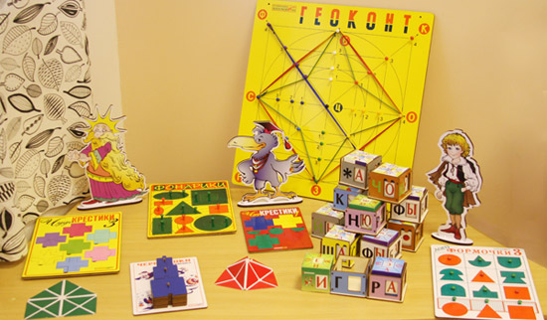
1. Методика Воскобовича 2. Тренинг социальной одаренности (куклотерапия, игротерапия, арттерапия)
Развивающие занятия

Slide 19
Получается, что психологическая готовность к школе – это вся дошкольная жизнь. Но даже за несколько месяцев до школы можно при необходимости что-то скорректировать и помочь будущему первокласснику спокойно и радостно войти в новый мир.

Slide 20
Спасибо за внимание
Успехов Вам!

